Slide 1






Unit 2:
Peraturan Bilik Sains
SAINS TAHUN 3

Slide 2












OBJEKTIF PEMBELAJARAN
MURID DAPAT :
Menerangkan peraturan bilik sains.
Menjana idea tindakan yang perlu diambil sekiranya terdapat situasi menyalahi peraturan bilik sains.
Menaakul kepentingan peraturan bilik sains perlu dipatuhi.

Slide 3



MARI KITA LIHAT APAKAH PERATURAN BILIK SAINS?

Slide 4




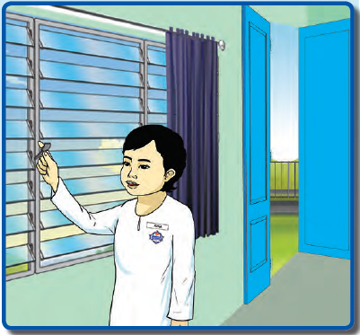

Membuka pintu dan tingkap sebelum memulakan aktiviti.
Kita perlu membuka pintu dan tingkap bilik sains supaya mendapat cahaya dan aliran udara yang baik.

Slide 5



Memakai kasut yang bertutup.
Kita perlu memakai kasut yang bertutup ketika berada di dalam bilik sains bagi mengelakkan kecederaan.

Slide 6


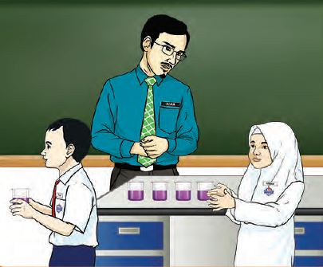
Mengambil peralatan sains dengan cermat dan tertib.
Mengambil peralatan sains dengan cermat dan tertib bagi mengelakkan peralatan atau bahan sains terjatuh.

Slide 7
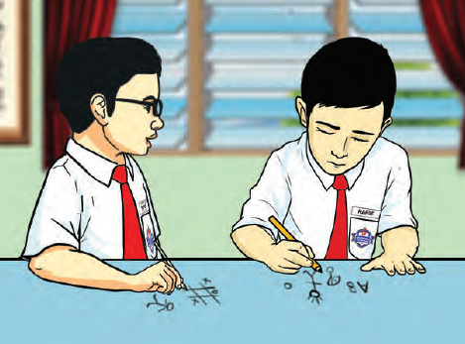

4
Menjaga kelengkapan dan peralatan bilik sains.
Tidak menconteng meja dan merosakkan peralatan sains supaya
bilik sains sentiasa bersih dan kemas.

Slide 8
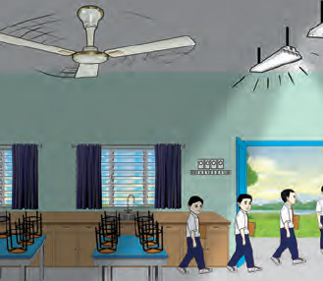

5
Menutup suis kipas dan lampu apabila meninggalkan
bilik sains.
Menutup suis kipas dan lampu apabila meninggalkan bilik sains bagi mengelakkan pembaziran elektrik.

Slide 9


Bilik Sains menjadi lebih bersih dan kemas
Pembelajaran berlaku dengan berkesan
Kepentingan mematuhi peraturan Bilik Sains
Mengelakkan kemalangan daripada berlaku
Mengelakkan Bilik Sains menjadi kotor
Mengelakkan sinki Bilik Sains tersumbat

Slide 10
SEKIAN,
TERIMA KASIH

